Slide 1
Proyecto Dashboard Youtube
Autor : Jesus Enrique Leon Arteaga.
Agencia : Sterling & Draper.
Fecha: 21/11/2025.

Slide 2
Objetivo del Dashboard:
Automatizar el análisis de tendencias de videos en YouTube.
Facilitar la consulta diaria por parte de gerentes de planificación.
Responder preguntas clave sobre categorías y regiones.

Slide 3
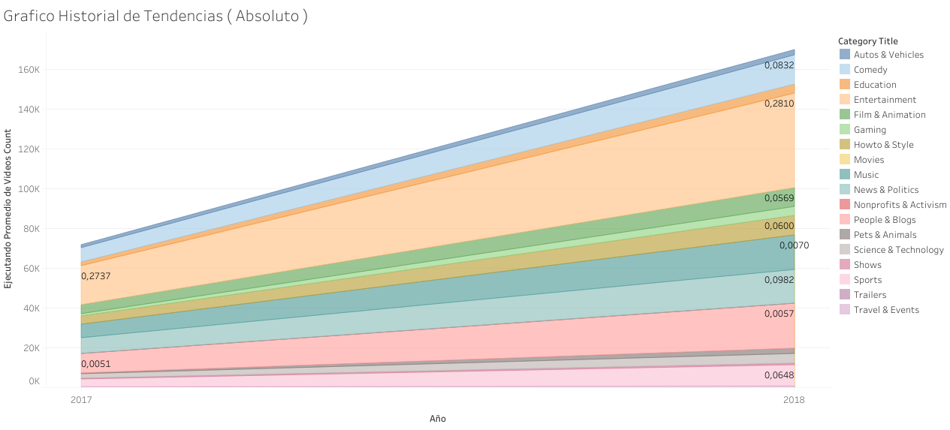
Categorías más Frecuentes.
Entretenimiento: categoría dominante globalmente.
Musica: segunda más frecuente
Noticias y Política: fuerte presencia en países anglosajones
Deportes y Estilo de vida: picos regionales

Slide 4
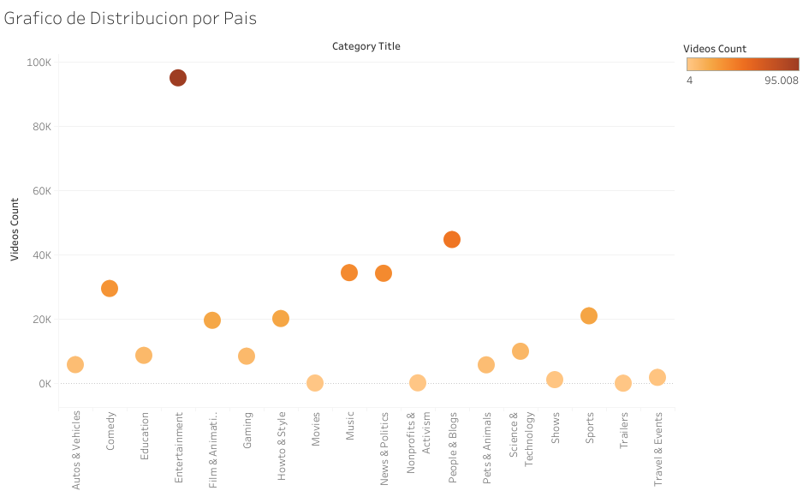
Distribucion por Regiones.
• En todas las regiones la categoría a predominante es el Entretenimiento y la Música.
• India: Entretenimiento y Noticias y Política.
• Rusia: Gente y Blogs.
• Francia: Entretenimiento, Comedia, , Deportes y Gente y Blogs.

Slide 5
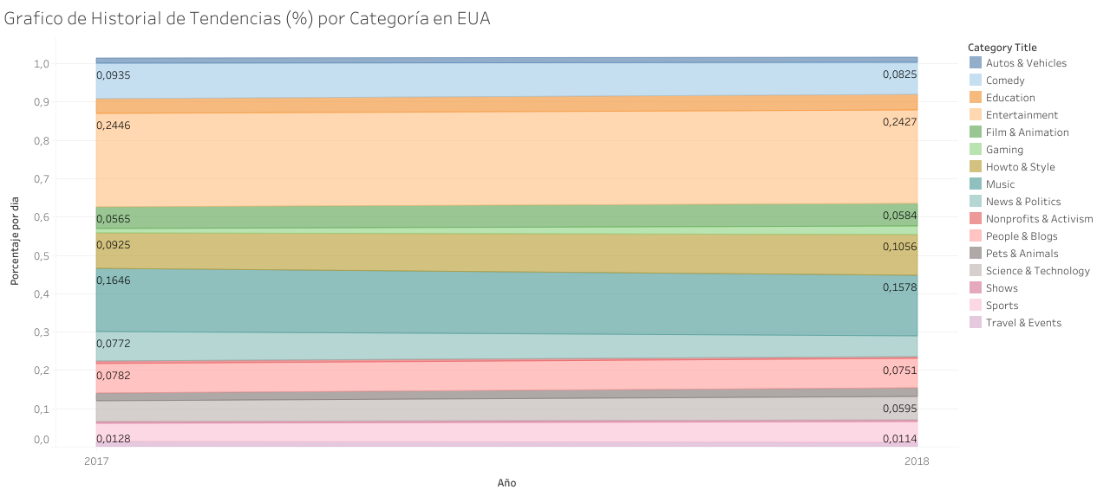
Popularidad en EUA.
Entretenimiento, Música, categorías más populares.
Comedia, Vida y Estilo con menor presencia que en otras regiones.
Deportes, Noticias y Política: participación moderada.

Slide 6
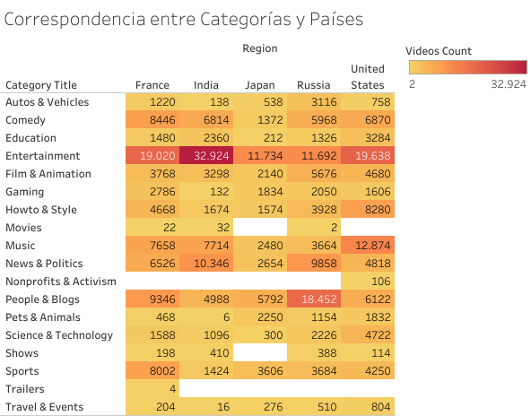
Diferencias con Otras Regiones.
• EE.UU.: domina contenido informativo y entretenimiento.
• Asia: Música y Entretenimiento más relevantes.
• Preferencias culturales influyen en tendencia.

Slide 7
Conclusiones.
• El dashboard permite identificar rápidamente tendencias por región.
• Diferencias regionales son clave para campañas segmentadas.
• La automatización ahorra tiempo y mejora decisiones.

